Slide 1

CEREBELO Y GÁNGLIOS BASALES
CONTROL MOTOR GLOBAL
Dr. César Morataya

Slide 2
OBJETIVO GENERAL
EXPLICAR LAS FUNCIONES BÁSICAS DEL CEREBELO Y LOS GANGLIOS BASALES Y COMENTAR LOS PROCESOS GENERALES DEL ENCÉFALO PARA LOGRAR LA COMPLEJA ACTIVIDAD MOTORA TOTAL

Slide 3
CEREBELO Y GÁNGLIOS BASALES
FUNDAMENTALES PARA EL FUNCIONAMIENTO MOTOR NORMAL.
NO CONTROLAN LA ACTIVIDAD MOTORA POR SÍ SOLAS, SIEMPRE FUNCIONAN ASOCIADAS A OTROS SISTEMAS DE CONTROL MOTOR

Slide 4
CEREBELO
FUNDAMENTAL EN EL CONTROL TEMPORAL DE LAS ACTIVIDADES MOTORAS
EN EL PASO SUAVE Y RÁPIDO DESDE UN MOVIMIENTO MUSCULAR AL SIGUIENTE
REGULA LA INTENSIDAD DE LA CONTRACCIÓN MUSCULAR CUANDO VARÍA LA CARGA O PESO AL QUE ESTÁ SOMETIDO
CONTROLA INTERACCIONES INSTANTÁNEAS QUE SON NECESARIAS ENTRE LOS GRUPOS MUSCULARES AGONISTAS Y ANTAGONÍSTAS

Slide 5
GANGLIOS BASALES
AYUDAN A PLANIFICAR Y CONTROLAR LOS PATRONES COMPLEJOS DE MOVIMIENTO MUSCULAR
REGULAN LAS INTENSIDADES RELATIVAS DE CADA MOVIMIENTO INDEPENDIENTE Y SU ORDENACIÓN, CON MIRAS A ALCANZAR UN OBJETIVO MOTOR COMPLICADO

Slide 6
CEREBELO
ÁREA SILENTE DEL ENCÉFALO
SU EXCITACIÓN NO ORIGINA NINGUNA SENSACIÓN CONSCIENTE
RARA VEZ CAUSA ACTIVIDAD MOTORA DIRECTAMENTE
SU EXTIRPACIÓN HACE QUE LOS MOVIMIENTOS CORPORALES SEAN ANORMALES

Slide 7
CEREBELO
VITAL DURANTE LAS ACTIVIDADES MUSCULARES RÁPIDAS COMO CORRER, ESCRIBIR A MÁQUINA, TOCAR PIANO, CONVERSAR.
SU DESAPARICIÓN NO CAUSA PARÁLISIS DE NINGÚN MÚSCULO
PERO SI PROVOCA FALTA DE COORDINACIÓN CASI TOTAL DE LAS DIFERENTES TAREAS MOTORAS.

Slide 8
LÓBULOS ANATÓMICOS DEL CEREBELO OBSERVADOS DESDE LA CARA LATERAL

Slide 9
Componentes funcionales del cerebelo observados desde una imagen posteroinferior,

Slide 10
¿PORQUÉ ES IMPORTANTE?
ORDENA ACTIVIDADES MOTORAS
VERIFICA Y EJECUTA AJUSTES DE CORRECCIÓN EN LAS ACTIVIDADES MOTORAS DEL CUERPO DURANTE SU EJECUCIÓN PARA QUE SIGAN LAS SEÑALES MOTORAS DIRIGIDAS POR LA CORTEZA CEREBRAL MOTORA U OTRAS PARTES DEL ENCÉFALO

Slide 11
….IMPORTANCIA
RECIBE INFORMACIÓN DE LA SECUENCIA DESEADA DE LAS CONTRACCIONES MUSCULARES DESDE EL ENCÉFALO
LE LLEGA INFORMACIÓN SENSITIVA CONTÍNUA DESDE LAS PORCIONES PERIFÉRICAS DEL ORGANISMO QUE LE COMUNICAN:
POSICIÓN, VELOCIDAD DE MOVIMIENTO, FUERZAS QUE ACTÚAN SOBRE ELLA
CONTRASTA LOS MOVIMIENTOS REALES DESCRITOS POR LA INFORMACIÓN SENSITIVA PERIFÉRICA DE RETROALIMENTACIÓN CONMOVIMIENTOS PRETENDIDOS POR EL SISTEMA MOTOR
SI LA COMPARACIÓN NO ES SATISFACTORIA, DEVUELVE SEÑALES INSTANTÁNEAS DE CORRECCIÓN Y AUMENTA O DISMINUYE LA ACTIVIDAD DE MÚSCULOS ESPECÍFICOS

Slide 12
…importancia
COLABORA CON LA CORTEZA EN LA PLANIFICACIÓN DEL SIGUIENTE MOVIMIENTO SECUENCIAL, FRACCIÓN DE SEGUNDO ANTES.
PASAR CON SUAVIDAD DE UN MOVIMIENTO AL SIGUIENTE
APRENDE DE SUS ERRORES, SI UN MOVIMIENTO NO SUCEDE COMO PRETENDE, EL CIRCUITO CEREBELOSO APRENDE A REALIZAR UNO MEJOR, CAMBIOS EN LAS NEURONAS OPORTUNAS.

Slide 13
ÁREAS ANATÓMICAS DEL CEREBELO
LÓBULO ANTERIOR
LÓBULO POSTERIOR
LÓBULO FLOCULONODULAR

Slide 16
ZONA INTERMEDIA
CONTROLA LAS CONTRACCIONES MUSCULARES DE LAS PORCIONES DISTALES DE LAS EXTREMIDADES SUPERIORES E INFERIORES, ESPECIALMENTE LAS MANOS, LOS PIES Y LOS DEDOS.

Slide 17
VERMIS
MAYORÍA DE FUNCIONES ENCARGADAS DE LOS MOVIMIENTOS MUSCULARES DEL TRONCO AXIAL, CUELLO Y HOMBROS

Slide 18
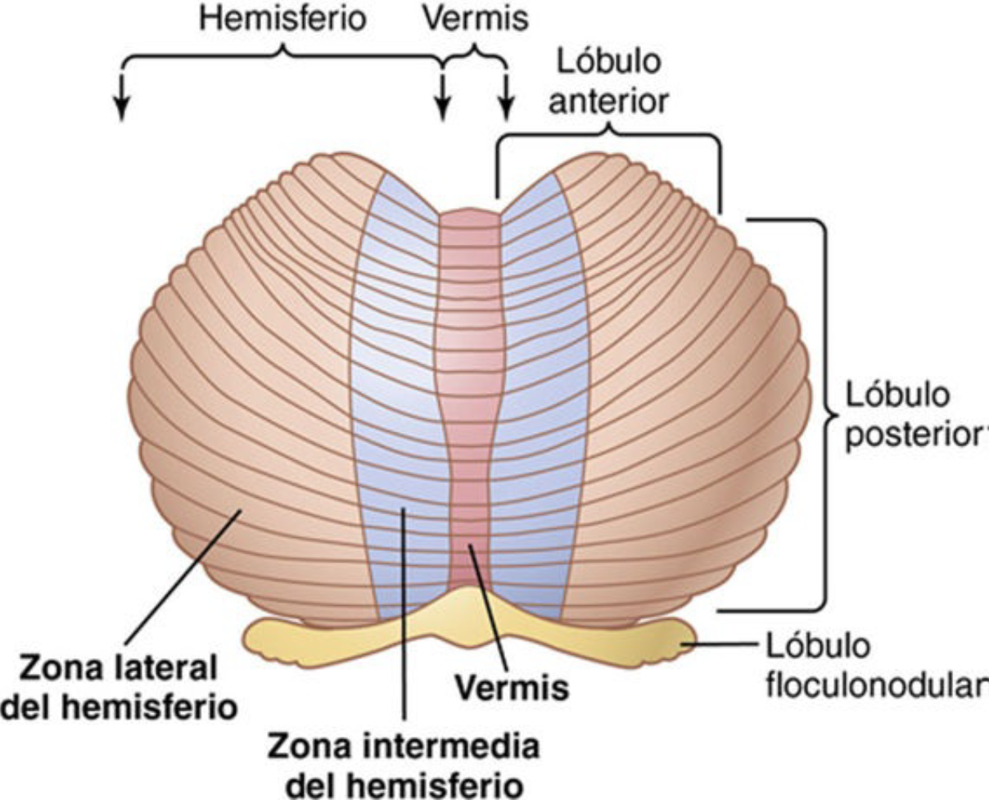

Slide 19
ZONA LATERAL
OPERA A NIVEL REMOTO, SUMA LA CORTEZA CEREBRAL PARA LA PLANIFICACIÓN GENERAL DE LAS ACTIVIDADES MOTORAS SECUENCIALES.
SIN ESTA ZONA, LA MAYORÍA DE ACTIVIDADES MOTORAS DIFERENCIADAS PIERDEN SU SINCRONIZACIÓN Y ORDENACIÓN ADECUADAS, SE DESCOORDINAN.

Slide 20
REPRESENTACIÓN TOPOGRÁFICA DEL CUERPO EN LA VERMIS Y ZONAS INTERMEDIAS

Slide 21
REPRESENTACIÓN TOPOGRÁFICA
ESTAS REPRESENTACIONES RECIBEN SEÑALES AFERENTES DESDE TODAS LAS PORCIONES RESPECTIVAS DEL CUERPO, ASÍ COMO DE LAS ÁREAS MOTORAS TOPOGRÁFICAS CORRESPONDIENTES EN LA CORTEZA CEREBRAL Y EN EL TRONCO DEL ENCÉFALO
DEVUELVEN SEÑALES MOTORAS A LAS MISMAS ÁREAS DE LA CORTEZA CEREBRAL MOTORA, REGIONES COMO EL NÚCLEO ROJO Y LA FORMACIÓN RETICULAR.
LAS PORCIONES LATERALES GRÁNDES DE LOS HEMISFERIOS NO TIENEN REPRESENTACIÓN TOPOGRÁFICA DEL CUERPO, RECIEBEN AFERENCIAS DE LA CORTEZA CEREBRAL, CORTEZA PREOMOTORA Y DE LAS ÁREAS DE ASOCIACIÓN SENSIBLES DE LA CORTEZA PARIETAL

Slide 22
PORCIONES LATERALES DE LOS HEMISFERIOS
DESEMPEÑAN FUNCIÓN IMPORTANTE EN LA PLANIFICACIÓN Y COORDINACIÓN DE LAS ACTIVIDADES MUSCULARES SECUENCIALES RÁPIDAS DEL CUERPO QUE SUCEDEN UNA TRAS OTRA EN CUESTIÓN DE FRACCIONES DE SEGUNDO

Slide 23
SUSTANCIA GRIS DEL CEREBELO
CORTEZA CEREBELOSA: Es una gran lámina plegada de 17 cm de ancho y 120 cm de largo, sus pliegues orientados en sentido transversal
NÚCLEOS PROFUNDOS DEL CEREBELO.

Slide 24
CIRCUITOS
VÍAS AFERENTES
VÍA CORTICOPONTOCEREBELOSA: originada en las cortezas cerebrales motora y premotora y en la corteza cerebral somatosensitiva.
Esta vía pasa luego por los núcleos de la protuberancia y los fascículos pontocerebelosos y llegar a las divisiones laterales de los hemisferios cerebelosos en el lado opuesto a las áreas corticales.

Slide 25
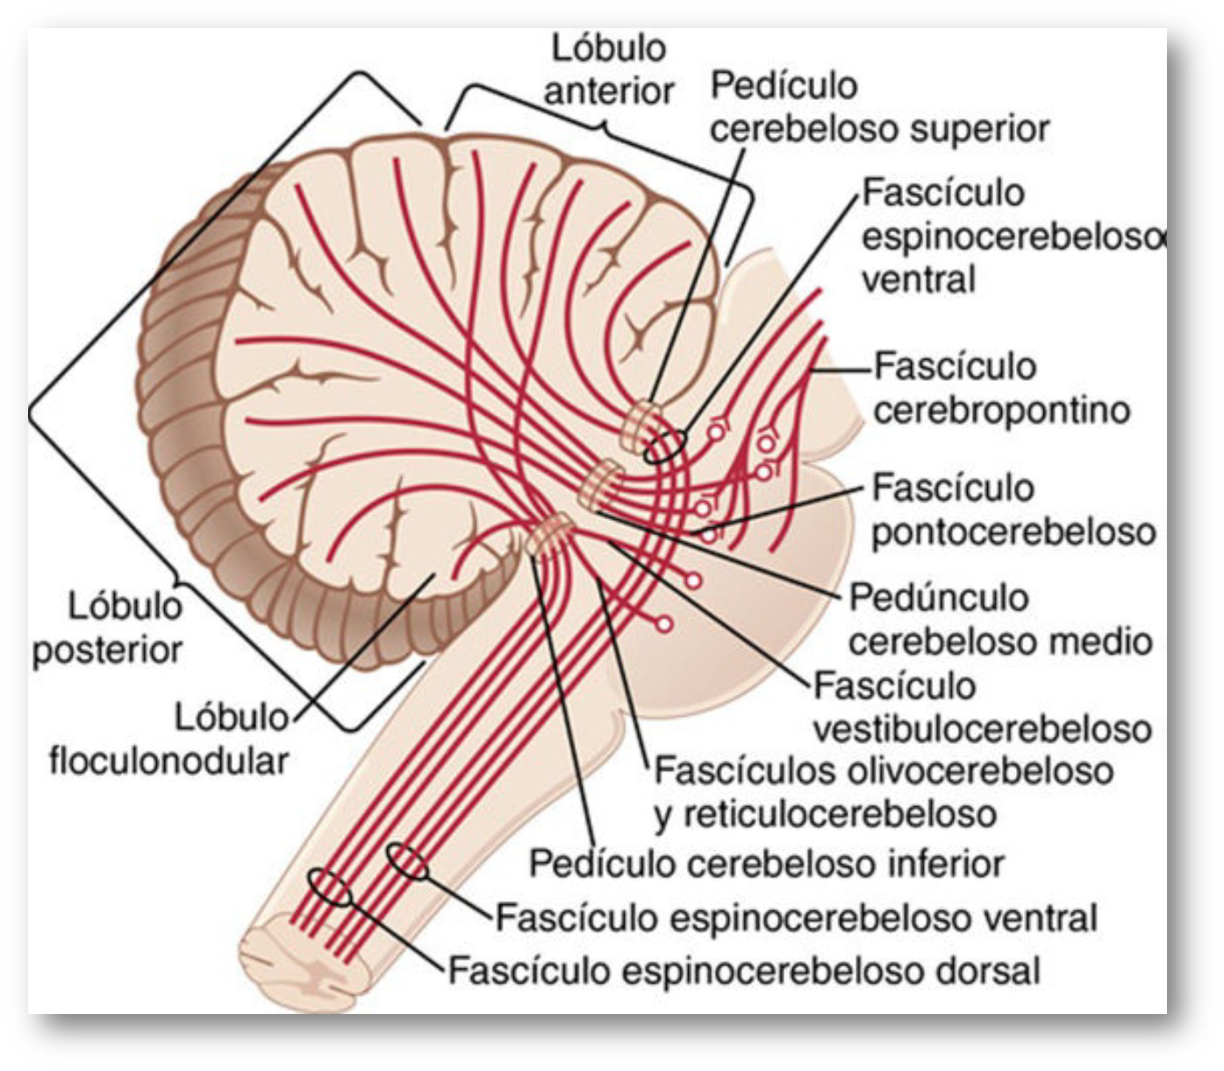

Slide 26
…VÍAS AFERENTES
OTROS FASÍCULOS NACEN A CADA LADO DEL TRONCO ENCEFÁLICO:
FASCÍCULO OLIVOCEREBELOSO: Va desde la oliva inferior a todas las porciones del cerebelo, se excita en la oliva por las fibras procedentes de la corteza motora, ganglios basales, extensas regiones de la formación reticular y médula espinal

Slide 27


Slide 28
…VÍAS AFERENTES
FIBRAS VESTÍBULO CEREBELOSAS: originadas del aparato vestibular, núcleos vestibulares del tronco y encéfalo.
Terminan en el lóbulo floculonodular y en el núcleo fastigio del cerebelo.
FIBRAS RETÍCULO CEREBELOSAS: Nacen en diferentes porciones de la formación reticular y finalizan en las regiones cerebelosas de la línea media (vermis).

Slide 30
VÍAS AFERENTES DESDE LA PERIFERIA
CUATRO FASCÍCULOS DE LA MÉDULA ESPINAL
DOS DORSALES
DOS VENTRALES

Slide 31
FASCÍCULO ESPINOCEREBELOSO DORSAL
ENTRA EN EL CEREBELO A TRAVÉS DEL PEDÍCULO CEREBELOSO INFERIOR Y TERMINA EN EL VERMIS Y EN LAS ZONAS CEREBELOSAS INTERMEDIAS CORRESPONDIENTES AL MISMO LADO DE SU ORIGEN
PROCEDEN DE HUSOS NEUROMUSCULARES Y EN MENOR PROPORCIÓN DE OTROS RECEPTORES SOMÁTICOS COMO LOS ÓRGANOS TENDINOSOS DE GOLGI, RECEPTORES TÁCTILES DE LA PIEL Y ARTICULARAES.

Slide 32
FASCÍCULO ESPINO CEREBELOSO
TODAS LAS SEÑALES INFORMAN AL CEREBELO SOBRE EL ESTADO EN CADA MOMENTO:
La contracción muscular
El grado de tensión en los tendones
La posición y velocidad del movimiento
Las fuerzas que actúan sobre las superficies corporales

Slide 34
FASCÍCULO ESPINOCEREBELOSO VENTRAL
PENETRA EN EL CEREBELO POR EL PEDÍCULO CEREBELOSO SUPERIOR, PERO ACABA TERMINANDO A AMBOS LADOS DEL CEREBELO

Slide 35
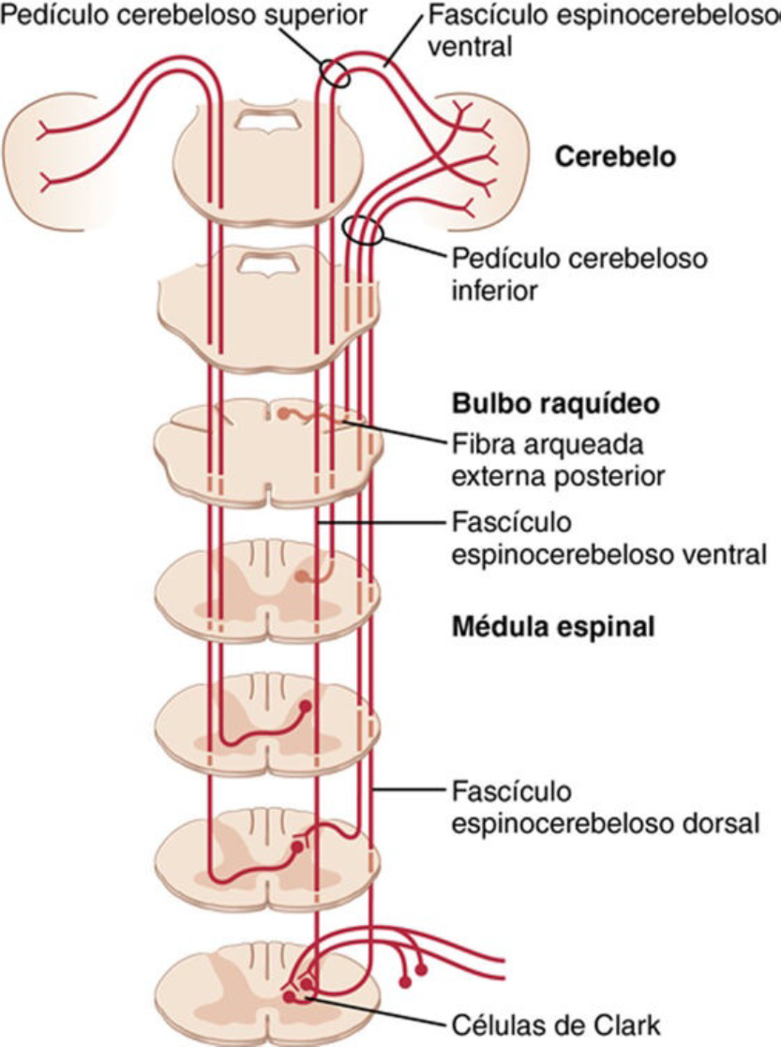

Slide 36
ESPINOCEREBELOSO VENTRAL
RECIBEN MENOS INFORMACIÓN DESDE LOS RECEPTORES PERIFÉRICOS, EN SU LUGAR SE ACTIVAN SEÑALES MOTORAS DESDE LAS ASTAS ANTERIORES DE LA MÉDULA ESPINAL, LUEGO A LOS FASCÍCULOS CORTICOESPINAL (120 m/s Y RUBROESPINAL
GENERADORES INTERNOS DE PATRONES MOTORES DE LA MÉDULA. COMUNICA AL CEREBELO CON SEÑALES MOTORAS QUE HAN LLEGADO A LAS ASTAS ANTERIORES; RETROALIMENTACIÓN “COPIA DE REFERENCIA”

Slide 37
OTRAS VÍAS
PERIFERIA DEL CUERPO MEDIO DE LAS COLUMNAS DORSALES DE LA MÉDULA HASTA LOS NÚCLEOS DE LAS COLUMNAS DORSALES DEL BULBO RAQUÍDEO, LUEGO AL CEREBELO.
ASCIENDEN A TRAVÉS DE LA VÍA ESPINORRETICULAR HASTA LA FORMACIÓN RETICULAR Y A TRAVÉS DE LA VÍA ESPINOOLIVAR, HASTA EL NÚCLEO OLIVAR INFERIOR. POR ESTA VÍA RECIBE INFORMACIÓN CONSTANTE SOBRE MOVIMIENTOS, POSICIÓN DE TODAS PARTES, OPERA SUBCONSCIENTEMENTE.

Slide 38
SEÑALES DE SALIDA DEL CEREBELO
NÚCLEOS PROFUNDOS

